Slide 1

INTRODUCCION AL APRENDIZAJE DE MAQUINA

Slide 2
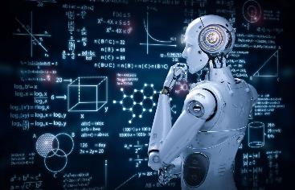
¿Qué es la inteligencia artificial?
La inteligencia artificial (IA) se refiere a la capacidad de las máquinas para realizar tareas que normalmente requieren de la inteligencia humana. En otras palabras, la IA busca desarrollar sistemas que puedan realizar funciones cognitivas como el aprendizaje, el razonamiento, la percepción y la resolución de problemas. El objetivo es crear máquinas capaces de imitar o replicar algunas de las funciones del pensamiento humano.

Slide 3
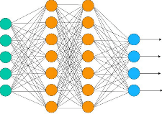

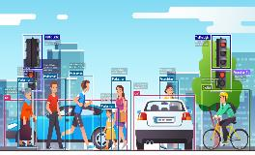
Algunos Subconjuntos de la inteligencia Artificial.
Aprendizaje automático (Machine Learning)
Redes neuronales artificiales
Aprendizaje profundo (Deep Learning)
Procesamiento del lenguaje natural (NLP)
Visión por computadora
Robótica

Slide 4
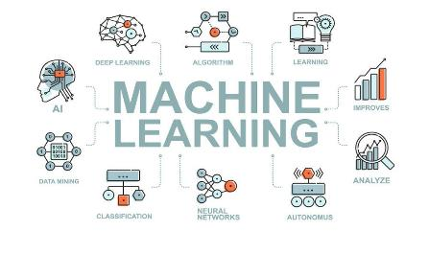
¿Qué es el aprendizaje de maquina (ML)?
Es una rama de la IA que se centra en desarrollar algoritmos y modelos que permitan a las máquinas aprender a partir de datos. Los sistemas de aprendizaje automático pueden mejorar su rendimiento en una tarea específica a medida que se les proporciona más información.
Los algoritmos se capacitan para encontrar patrones y correlaciones en grandes datasets y para tomar las mejores decisiones y previsiones basadas en ese análisis.

Slide 5
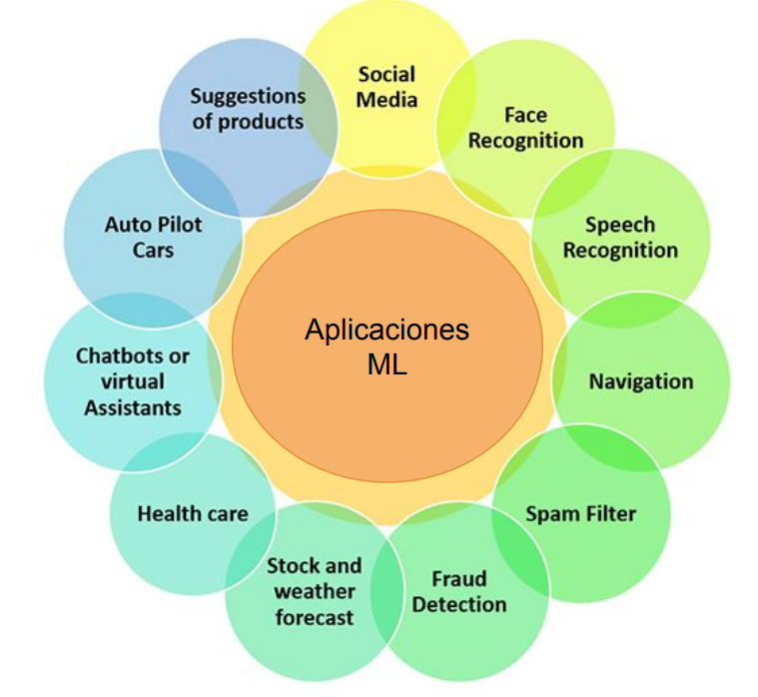
Aplicaciones de Machine Learning

Slide 6
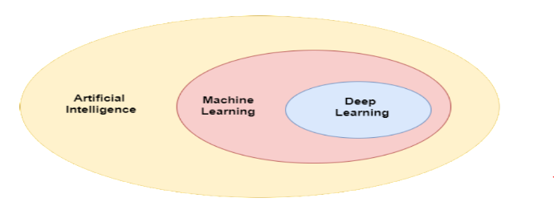
Aprendizaje de Maquina o Inteligencia Artificial?
Mientras que la inteligencia artificial es un campo general que abarca la replicación de diversas capacidades humanas, el aprendizaje automático es una técnica específica dentro de la IA que se centra en la capacidad de las máquinas para aprender y mejorar a partir de datos. El aprendizaje automático es una herramienta clave utilizada en el desarrollo de sistemas de inteligencia artificial.

Slide 7
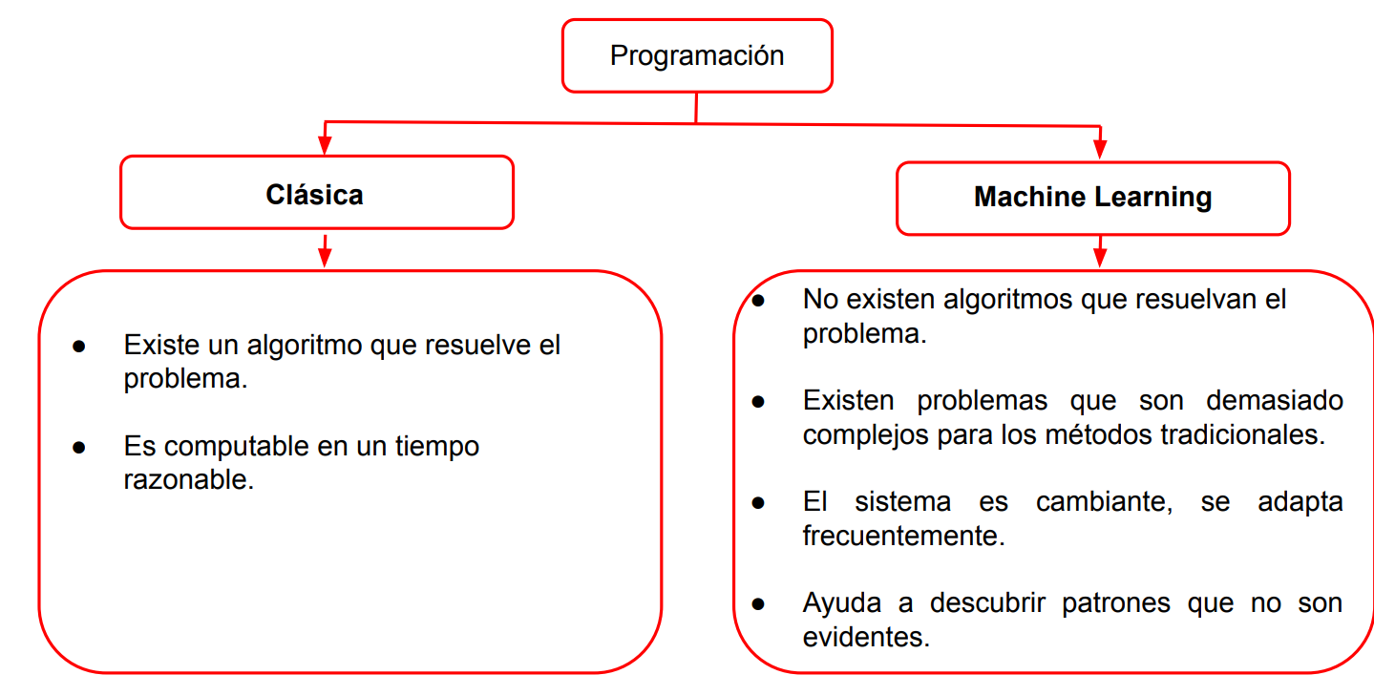
¿Cual es la diferencia entre programación clásica y Machine Learning?
En programación tradicional hay que formular y codificar manualmente las reglas, mientras que en Machine Learning los algoritmos formulan automáticamente las reglas a partir de los datos.

Slide 8

Ejemplos de Problemas donde podemos usar ML
1.- Un Banco necesita un sistema que decida si un cliente califica a un préstamo o a la emisión de una tarjeta de crédito. El banco cuenta con información histórica de clientes deudores que han representado un riesgo financiero. Con esta información se puede crear una maquina que aprenda de las características de estos clientes y así pueda diferenciarlos de aquellos que no representan un riesgo para el banco.

Slide 9

Ejemplos de Problemas donde podemos usar ML
2.- Una Empresa necesita estimar el total de ventas que tendrán en algunos productos de su portafolio durante el siguiente año. Algunos de sus productos se venden más en algunos meses que otros y los precios de la competencia son clave en la demanda de los productos. Existen los registros de ventas mensuales de los anteriores 5 años para el portafolio. Se puede crear una maquina que aprenda de los años anteriores y estime cuales serán las ventas mensuales durante el siguiente año y como pueden cambiar estas con distintos precios del competidor

Slide 10
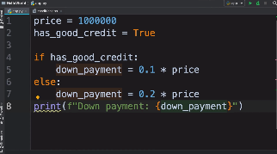
Ejemplos de Problemas que no necesitan ML
1.- Una empresa quiere calcular la cantidad total de impuestos que debe pagar al final del año fiscal. Para hacerlo, la empresa necesita recopilar los datos de sus gastos e ingresos, y seguir las reglas aplicables de agregación y segregación de impuestos correspondientes para calcular la cantidad adeudada.
No se debería tener incertidumbre sobre las reglas aplicables a los gatos e ingresos necesarias para calcular los impuestos, por lo que no es necesario aplicar ML
2.- Una Tienda quiere recompensar a sus mejores vendedores. Para hacerlo necesitan analizar el total de sus ventas por mes, así como la calificación de atención al cliente que han recibido.
Al tener definidas las métricas que usa la empresa para medir el desempeño de sus vendedores no sería necesario aplicar ML

Slide 11
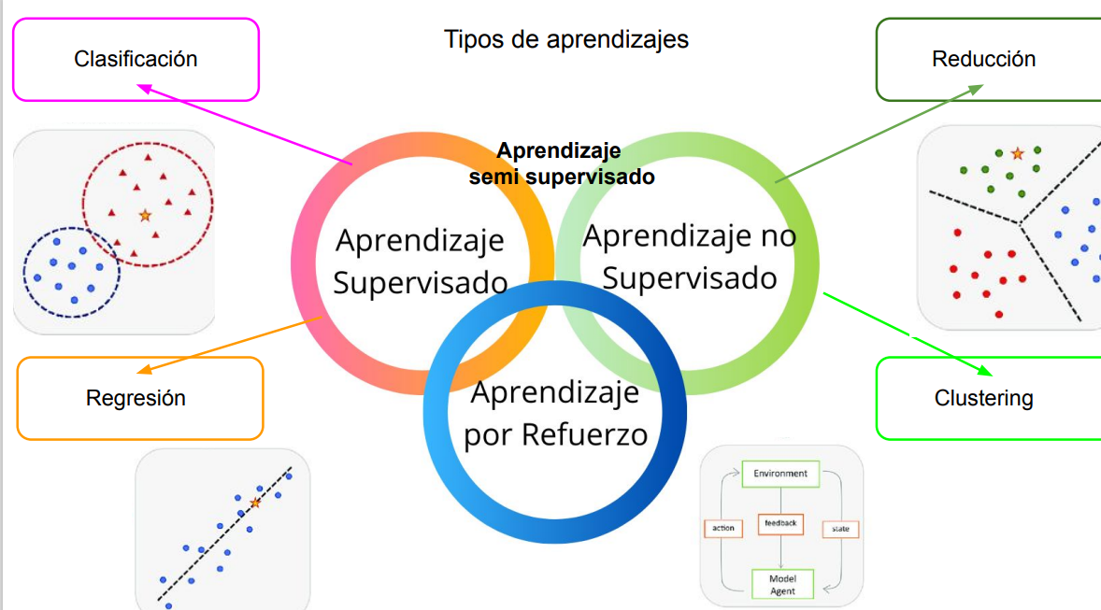
TIPOS DE APRENDIZAJE EN ML

Slide 12
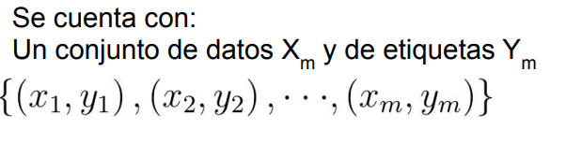
APRENDIZAJE SUPERVISADO
Aprendizaje Supervisado: Es una técnica de Machine Learning que se utiliza para predecir un valor o resultado específico a partir de un conjunto de datos etiquetados. En este caso, el algoritmo recibe datos de entrada y las salidas deseadas correspondientes, y aprende a partir de estos ejemplos para hacer predicciones precisas en datos no vistos anteriormente. Formalmente, el aprendizaje supervisado busca aprender una función 𝑓 que mapee los datos de entrada 𝑋 a las salidas deseadas 𝑌
Los algoritmos pueden ser de Regresión (Estiman un numero Real) o Clasificación (Estiman una clase o Categoria)

Slide 13
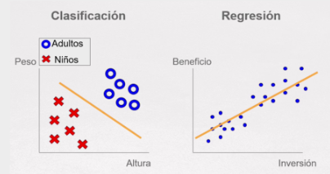
Aplicaciones de Aprendizaje supervisado.
Modelos de Aprendizaje Supervisado
Estimar el precio futuro de una acción.
Clasificación de Imagenes.
Detección de Enfermedades
Proyección de Inventarios.
Elasticidad de Precios.
Árboles de decisión (Clasificación y Regresión)
Regresión lineal (Regresión)
Regresión logística (Clasificación)
Máquinas de soporte vectorial (Clasificación y Regresión)

Slide 14
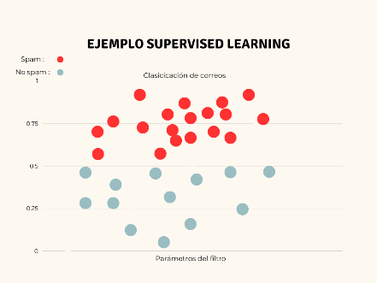
¿Qué es la clasificación?
En la clasificación se tiene la tarea de asignar una clase, es decir predecir a qué clase pertenece un conjunto de datos, aquí es muy importante entender que en los problemas de clasificación los valores son discretos.

Slide 15
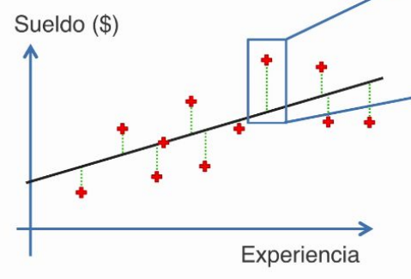
¿Qué es la regresión?
En el caso de los algoritmos de regresión, podemos decir que se trata de un subcampo del aprendizaje automático supervisado que tiene el fin de crear una metodología para relacionar un cierto número de características y una variable objetivo-continua. En otras palabras, buscamos estimar una variable continua (Valor numérico) con base en una o más variables

Slide 16
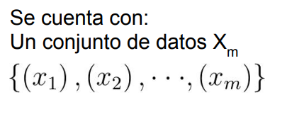
APRENDIZAJE NO SUPERVISADO
Aprendizaje No Supervisado: Es una técnica de Machine Learning que se utiliza para descubrir patrones y relaciones en los datos sin un conjunto de datos etiquetados. En este caso, el algoritmo recibe datos de entrada sin etiquetar y aprende a partir de ellos para identificar patrones o agrupamientos en los datos. Formalmente, el aprendizaje no supervisado busca encontrar una función 𝑓 que mapee los datos de entrada 𝑋 a una estructura de datos latente 𝑍. Uno de los principales tipos de problema en aprendizaje no supervisado es el de Agrupación

Slide 17
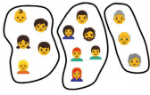
¿Qué es la Agrupación?
El agrupamiento es una tarea de aprendizaje automático no supervisada.
El uso de un algoritmo de agrupamiento significa que le darás al algoritmo una gran cantidad de datos de entrada sin etiquetas y te permitirá encontrar cualquier agrupación en los datos que se pueda.
Esas agrupaciones se denominan grupo, este grupo de datos son similares entre sí en función de su relación con los datos circundantes. El agrupamiento se utiliza para el descubrimiento de patrones o características

Slide 18
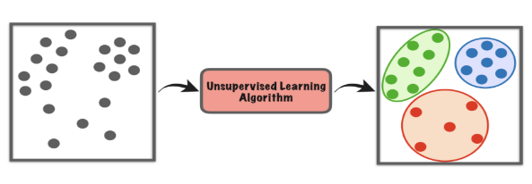
Aplicaciones de Aprendizaje no supervisado.
Modelos de Aprendizaje No Supervisado
Agrupamiento K-means (Identificador de Centros de Gravedad)
Agrupamiento jerárquico (Busqueda iterativa de clusters similares)
Análisis de componentes principales (PCA, por sus siglas en inglés)
Reglas de Asociación (Algoritmo Apriori)
Patrones en Tickets de Compra.
Reducción de dimensión.
Segmentación de Clientes.
Detección de Anomalías.

Slide 19
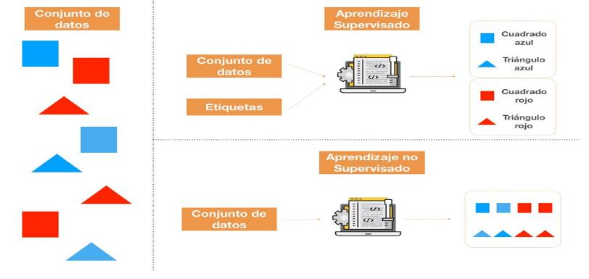
Comparación de tipos de Aprendizaje

Slide 20
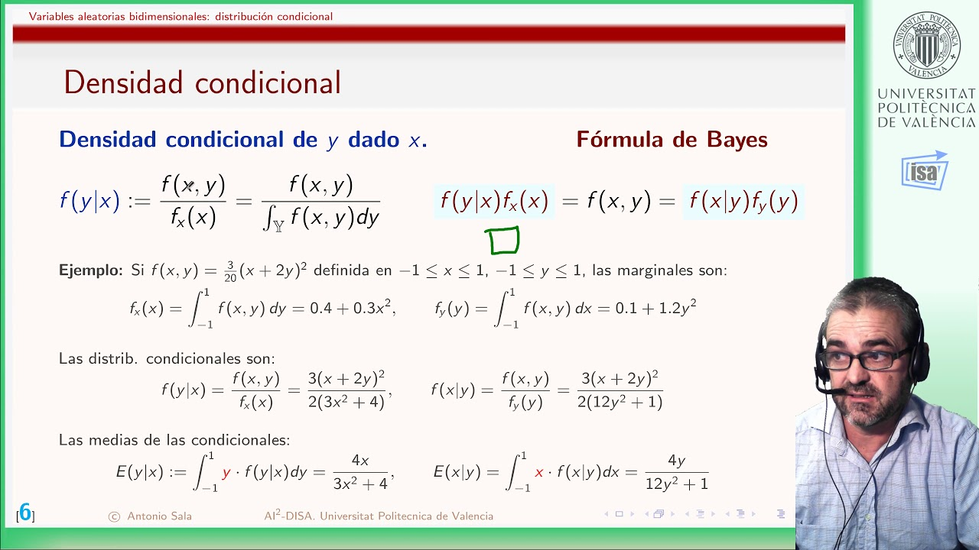
TIPOS DE APRENDIZAJE (PROBABILIDAD CONDICIONAL)
APRENDIZAJE SUPERVISADO
APRENDIZAJE NO SUPERVISADO

Slide 21

Otros tipos de Aprendizaje
Aprendizaje Semi Supervisado: El aprendizaje semi supervisado se convierte en una solución viable cuando hay grandes cantidades de datos crudos y no estructurados. Este modelo consiste en:
● Introducir pequeñas cantidades de datos etiquetados para aumentar los datasets sin etiquetar.
● Instruye a la máquina para que analice los datos etiquetados según propiedades correlativas que podrían aplicarse a los datos no etiquetados.
La detección de Fraudes es un problema que puede abordarse con Aprendizaje Semi Supervisado

Slide 22
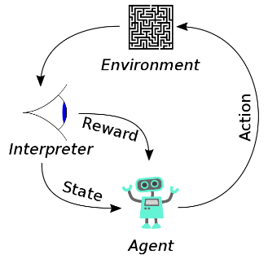
Otros tipos de Aprendizaje
Aprendizaje Por Refuerzo: es un paradigma dentro del campo del aprendizaje automático donde un agente aprende a tomar decisiones secuenciales mediante la interacción con un entorno. En el aprendizaje por refuerzo, el agente realiza acciones y recibe retroalimentación en forma de recompensas o castigos, lo que le permite aprender a tomar decisiones que maximicen la recompensa acumulada a lo largo del tiempo.
Aplicaciones del aprendizaje por refuerzo:
Juegos.
Robótica
Asistentes virtuales y agentes conversacionales:
Modelos de aprendizaje por refuerzo:
Q-Learning:
Deep Q Network (DQN):
Actor-Critic

Slide 23
Regresión lineal simple
Consultar Notebook Regresión lineal Simple

Slide 24
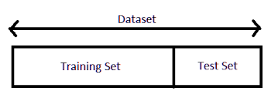
Conjuntos de entrenamiento y prueba
En el anterior Notebook ajustamos un primer modelo de Regresión Lineal Simple. Para Ajustar el Modelo utilizamos todos los datos disponibles, sin embargo en Machine Learning para entrenar un modelo dividimos la totalidad de los datos en dos conjuntos:
Conjunto de Entrenamiento: Se utiliza para entrenar el modelo, es decir, para ajustar los parámetros del modelo de manera que pueda hacer predicciones precisas. Normalmente, el conjunto de entrenamiento es más grande que el conjunto de prueba (70%), ya que el modelo necesita suficientes datos para aprender patrones de manera efectiva.
Conjunto de Prueba: Se utiliza para evaluar el rendimiento del modelo después de haber sido entrenado. Permite estimar cómo se comportará el modelo con datos que no ha visto durante el entrenamiento. Por lo general, es más pequeño que el conjunto de entrenamiento (30%), pero debe ser lo suficientemente grande como para proporcionar una evaluación significativa del rendimiento del modelo.

Slide 25
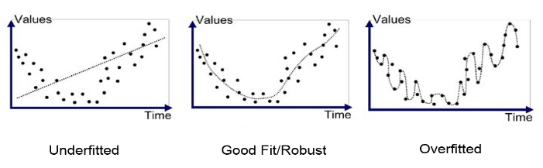
Overfitting y Underfitting
El Overfitting y el Underfitting son dos problemas comunes que pueden surgir en el proceso de entrenamiento de modelos de Machine Learning.
Overfitting: Ocurre cuando un modelo es demasiado complejo para los datos de entrenamiento y ajusta los datos de entrenamiento con demasiado detalle.
Underfitting: Ocurre cuando un modelo es demasiado simple para los datos de entrenamiento y no puede capturar las relaciones subyacentes entre las variables.

Slide 26
Cómo solucionar el overfitting y underfitting
Sobreajuste (Overfitting):
Conjunto de Validación:
Divide tus datos en tres conjuntos: entrenamiento, validación y prueba.
Utiliza el conjunto de validación para ajustar los hiperparámetros del modelo y evaluar su rendimiento sin tocar el conjunto de prueba hasta el final.
Regularización:
Aplica técnicas de regularización como L1 o L2 para penalizar los coeficientes grandes y evitar modelos demasiado complejos.
Modelo Mas sencillo:
Reduce la complejidad del modelo eliminando características irrelevantes o utilizando modelos más simples.
Más Datos de Entrenamiento:
Aumenta la cantidad de datos de entrenamiento para proporcionar al modelo una visión más completa del espacio de características.
Subajuste (Underfitting):
Modelo más Complejo:
Aumenta la complejidad del modelo.
Más Variables:
Asegúrate de que tu conjunto de datos incluya Variables relevantes para el problema.
Ajuste de Hiperparámetros:
Ajusta los hiperparámetros del modelo, como la tasa de aprendizaje, el número de capas ocultas, etc., para mejorar el rendimiento del modelo.
Ensemble Learning:
Considera el uso de métodos de conjunto (ensemble learning) para combinar varios modelos más simples y mejorar el rendimiento general.

Slide 27
TRADE OFF VARIANZA SESGO
Consultar Notebook TRADE OF VARIANZA SESGO

